Slide 1
MVC model2
Model - View - Controller

Slide 2
MVC 모델
MVC란 Model, View, Controller를 뜻하는 용어로 개발 형태의 일종 입니다.
Model : 데이터베이스와의 관계를 담당합니다. 클라이언트의 요청에서 필요한 자료를 데이터베이스로부터 추출하거나, 수정하여 Controller로 전달 합니다.
View: 사용자한테 보여지는 UI 화면 입니다. 주로 .jsp파일로 작성 하며, Controller에서 어떤 View 컴폰넌트를 보여줄지 결정 합니다.
Controller: 클라이언트의 요청을 받고, 적절한 Model에 지시를 내리며, Model에서 전달된 데이터를 적절한 View에 전달 합니다.
MVC로 분할하면, 추후 유지보수에 유리합니다
C
M
D
클라이언트
V

Slide 3
MVC - Model1
MVC Model1 은 View(출력)와 Controller(로직)가 같이 있는 형태 입니다.
클라이언트
(웹브라우저)
JSP/서블릿
DTO
DAO
DTO
DataBase
View + Controller
Model
JSP 가 ‘출력’ 과 ‘로직’ 을 둘다 담당

Slide 4
MVC - Model1 장단점
장점 | 단점
구조가 단순하여 익히기가 쉽다. 위와 같은 이유로 숙련된 개발자가 아니더라도 구현이 용이하다. 유지보수보다는 빨리 구축해야하는 경우 사용가능. | 출력을 위한 뷰 코드와 로직 처리를 위한 자바 코드가 함께 섞이기 때문에 JSP 코드 자체가 복잡해진다. JSP 코드에서 백엔드와 프론트엔드가 혼재되기 때문에 분업이 용이하지 않다. 코드가 복잡해져 유지보수가 어렵다.

Slide 5
MVC - Model2
MVC Model2 는 Model, View 그리고 Controller가 모두 ‘모듈’화 되어 있는 형태
Servlet
DTO
DTO
클라이언트
(웹브라우저)
Controller
Command
DAO
DataBase
DTO
JSP
Model
JSP 가 ‘출력’ 만 담당
View

Slide 6
MVC - Model2 장단점
장점 | 단점
출력을 위한 뷰 코드와 로직 처리를 위한 자바 코드를 분리하기 때문에 JSP가 모델1에 비해 코드가 복잡하지 않다. 뷰, 로직처리에 대한 분업이 용이하다. 기능에 따라 분리되어있기 때문에 유지보수가 용이하다. | 구조가 복잡하여 습득이 어렵고 작업량이 많다. JAVA에 대한 깊은 이해가 필요하다.

Slide 7
MVC - Model2 컴포넌트 설계
로직 실행 지시
Command
Command
DTO
Command
클라이언트
FrontController
DAO
DB
요청
Command
Command
.
.
.
응답
응답
응답
응답
Command
UI화면
UI화면
UI화면
. . .
UI화면
로직 실행
화면 UI
‹#›

Slide 8
프로젝트 복사 생성하기
JSP18_MVC
기존의 JSP16_DAODTO 로부터 복사하여 생성한뒤. 기존의 Model1 으로부터 Model2 로 변경하도록 하겠습니다.
(이번 단원에서는 ConnectionPool 을 사용하지 않으나, 나중에 필요하면 추가해보세요) 우선 Server 는 Stop 시켜줍시다

Slide 9
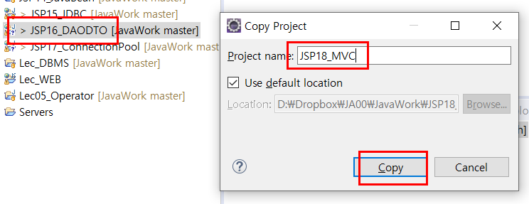
프로젝트 복사 생성하기
기존의
JSP16 프로젝트를 복사하여 붙여넣기로 JSP18_MVC 생성

Slide 10
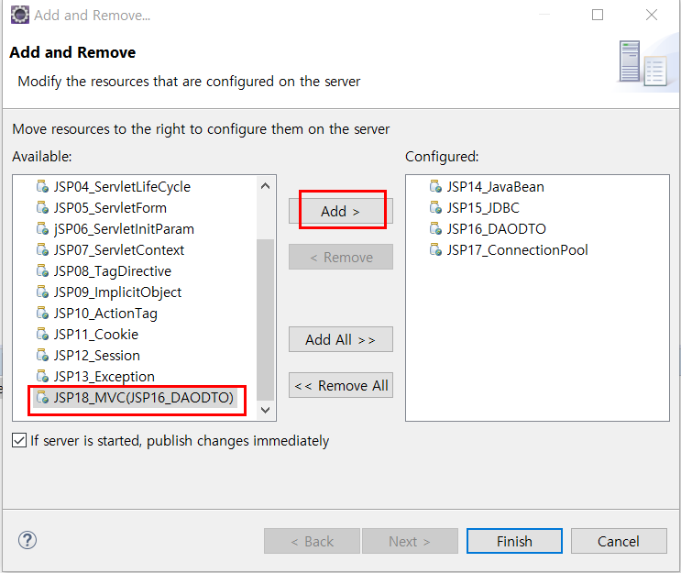
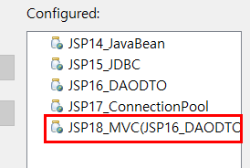
프로젝트 복사 생성
일단 Server 에 Add 해봅시다.
이름이 이상하죠?

Slide 11
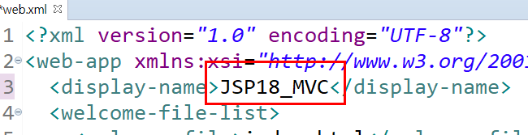
프로젝트 생성
web.xml 수정

Slide 12
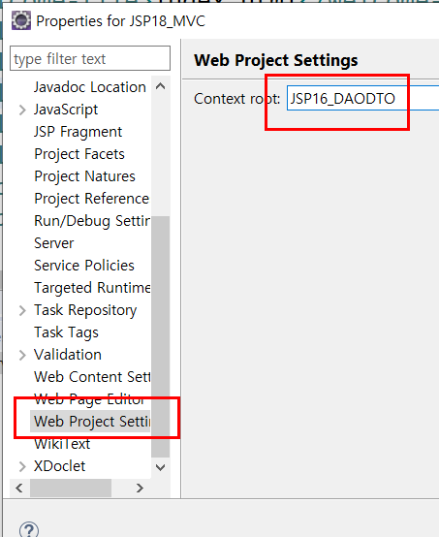
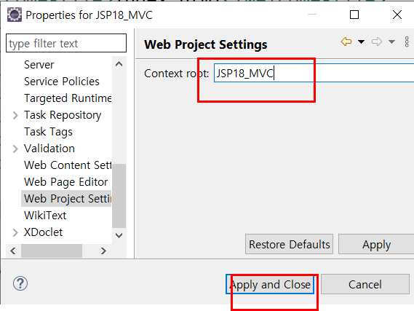
프로젝트 복사 생성
프로젝트 - ‘Properties’ - Web Project Settings 의 Context root 변경하기
이후 Server 를 Stop 해주고 Clean 한뒤에 Start 하는 것을 추천 합니다
Notes:
https://stackoverflow.com/questions/2437465/how-to-change-context-root-of-a-dynamic-web-project-in-eclipse

Slide 13
프로젝트 복사 생성 - servers.xml 수정
새로이 생긴 <Context> 수정합니다
끝의 </Host> 지워지지 않게 주의

Slide 14
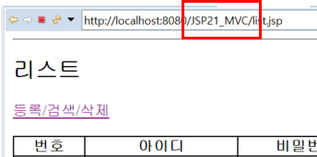
프로젝트 생성 - 테스트
list.jsp 를 Run On Server 하여 동작 확인.
URL 정상적으로 JSP18_MVC 인지 확인.

Slide 15
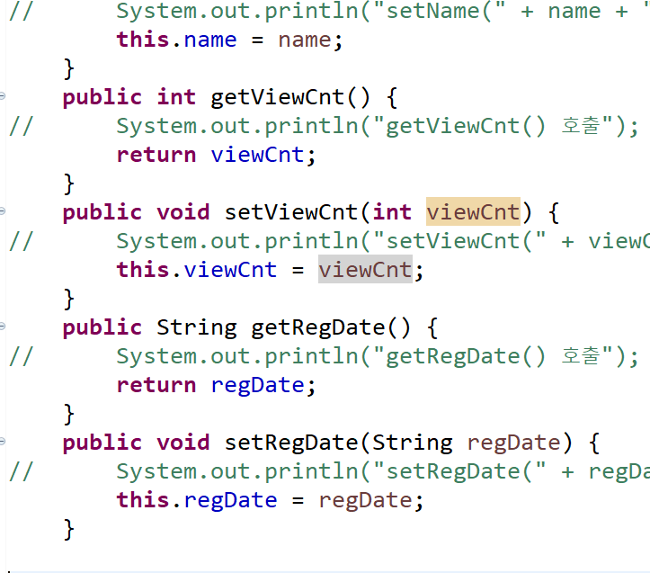
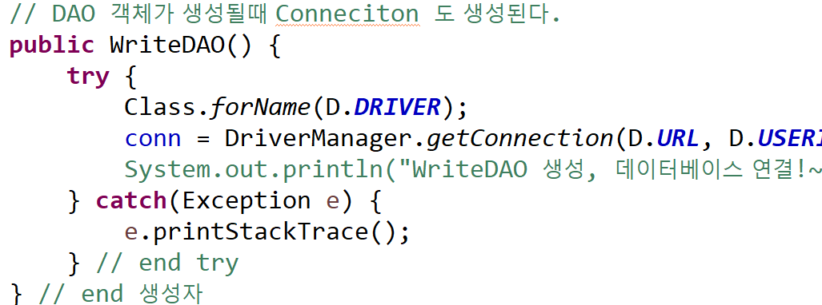
DTO, DAO 의 테스트 출력도 정리하자...

Slide 16
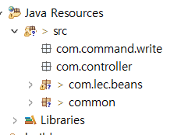
패키지 준비
MVC2 의 ‘커맨드 객체’들을 담을 패키지
MVC2 에서 ‘컨트롤러 객체’들을 담을 패키지
DAO, DTO, 기타 서블릿 등등
대형프로젝트의 경우 DAO, DTO 도 별개의 패키지로 관리하는게 좋다. 본 예제에서는 이 과정 생략한다.

Slide 17
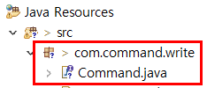
커맨드 인터페이스 작성
우선 커맨드 인터페이스 생성한다 :
패키지 : com.command.write 인터페이스 : Command

Slide 18
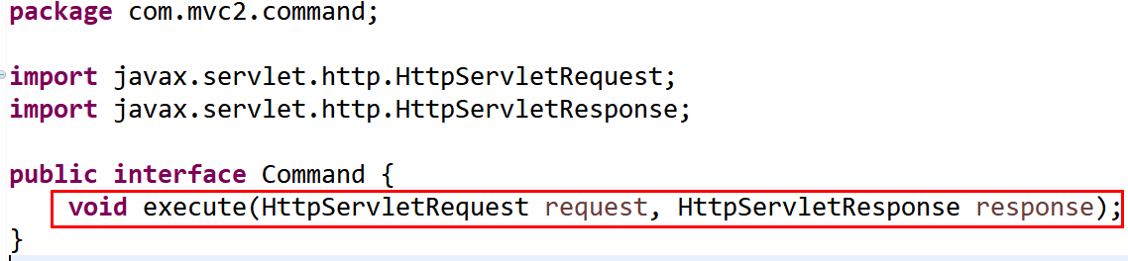
커맨드 작성 : Command.java
execute 추상메소드 추가.
임포트!
서블릿의 doGet(), doPost() 와 매개변수리스트가 같다!
Notes:
package com.mvc2.command;
import javax.servlet.http.HttpServletRequest;
import javax.servlet.http.HttpServletResponse;
public interface Command {
void execute(HttpServletRequest request, HttpServletResponse response);
}

Slide 19
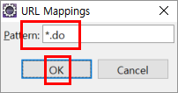
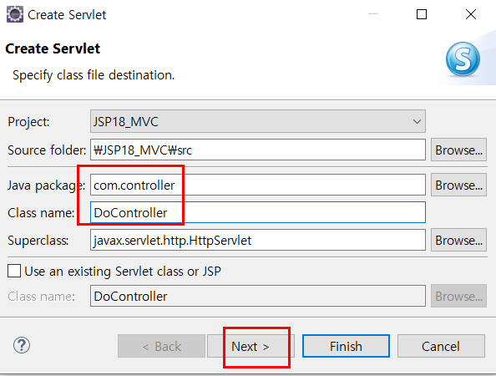
컨트롤러 작성 - Controller 서블릿
서블릿 생성: DoController
URL매핑을 *.do 로 하면 URL 에 ~~.do 로 입력되면 이 서블릿이 요청된다. (확장자 패턴이라고도 함)

Slide 20
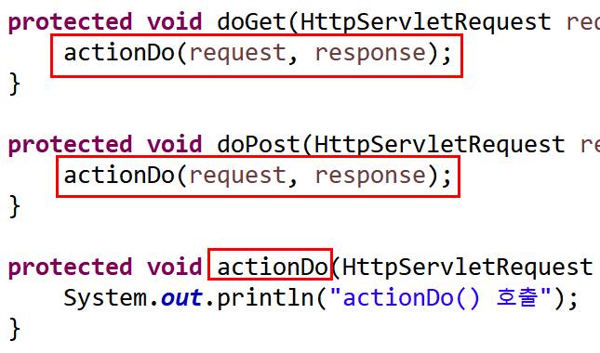
컨트롤러 작성 - actionDo 메소드 추가.
doGet, doPost 와 같은 형태의 actionDo 메소드 추가하고 doGet, doPost 메소드에서 actionDo 메소드 호출케 구조 변경
doPost, doGet 과 같은 매개변수로 생성
Notes:
protected void doGet(HttpServletRequest request, HttpServletResponse response) throws ServletException, IOException {
actionDo(request, response);
}
protected void doPost(HttpServletRequest request, HttpServletResponse response) throws ServletException, IOException {
actionDo(request, response);
}
protected void actionDo(HttpServletRequest request, HttpServletResponse response) throws ServletException, IOException {
System.out.println("actionDo() 호출");
}

Slide 21



컨트롤러 작성 - actionDo 동작 확인
*.do 형태이면 get 이든 post 방식이든 관계없이
FrontController 에게 넘어간다.
이를 통해 MVC model2 에선 서블릿이 ‘컨트롤러’ 역할을 하고, 사용자는 컨트롤러를 통해서만 서버에 접근 가능하게 된다.

Slide 22
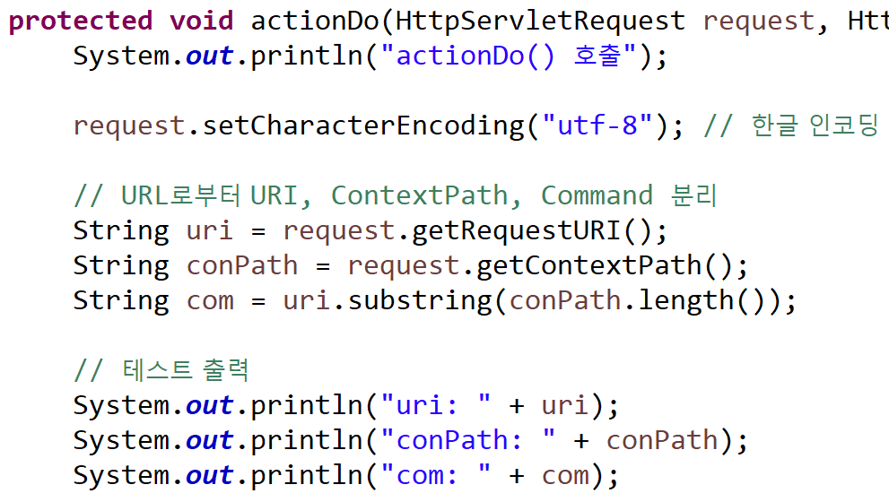
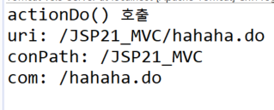
컨트롤러 작성 - URL 에서 커맨드 추출
/hahaha.do 라는 커맨드 추출

Slide 23

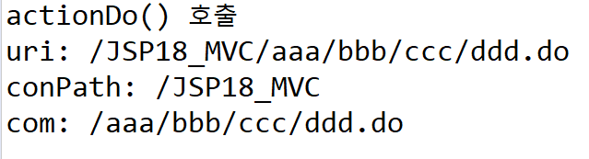

Slide 24
페이지 흐름도 (*.do 확장자 패턴 사용)
신규항목 추가 완료후엔 목록으로
/list.do SELECT
삭제 완료 후엔 목록으로
신규항목 추가
선택
선택항목 상세열람 + 조회수증가
/writeOk.do INSERT
/write.do
/view.do SELECT UPDATE
열람 목록 삭제
/deleteOk.do DELETE
신규항목 추가
열람 목록
수정 선택
/update.do SELECT
열람 목록
수정
/updateOk.do UPDATE
수정 완료 후엔 다시 상세열람

Slide 25
request.setAttribute() / getAttribute()
GET 방식의 request 이든 POST 방식의 request 이든. request 시 parameter가 담겨 가는 것은 잘 알고 있다.
그동안 request 에 담겨온 parameter를 받기 위해 request.getParameter( name ) 를 사용했었다 그러나 getParameter 는 오직 문자열(String) 값밖에 받을수 없었다.
반면에! request.setAttribute(name, value) request.getAttribute(name) 는 어떠한 Object 타입도 보내고 받을수 있다. getAttribute() 의 리턴타입은 Object 이니 필요한 타입으로 형변환 필요.

Slide 26
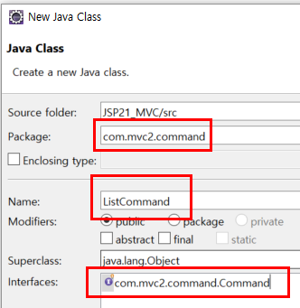
List 구현 - ListCommand 작성
list.do 커맨드가 입력되면 처리할 커맨드 객체.
클래스 : ListCommand 패키지 : com.command.write 인터페이스 : com.command.write.Command

Slide 27
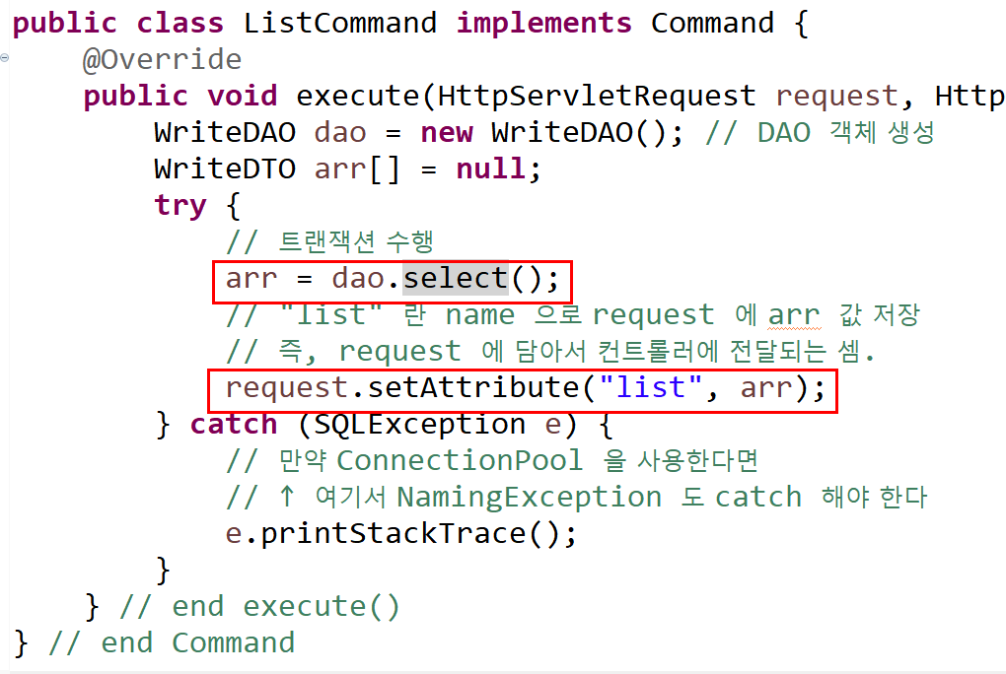
List 구현 - ListCommand 작성
“list” 란 name 으로 request 의 attiribute 에 arr 값 담김
(정체는 DTO [] 배열 )
Notes:
public class ListCommand implements Command {
@Override
public void execute(HttpServletRequest request, HttpServletResponse response) {
WriteDAO dao = new WriteDAO(); // DAO 객체 생성
WriteDTO arr[] = null;
try {
// 트랜잭션 수행
arr = dao.select();
// "list" 란 name 으로 request 에 arr 값 저장
// 즉, request 에 담아서 컨트롤러에 전달되는 셈.
request.setAttribute("list", arr);
} catch (SQLException e) {
// 만약 ConnectionPool 을 사용한다면
// ↑ 여기서 NamingException 도 catch 해야 한다
e.printStackTrace();
}
} // end execute()
} // end Command

Slide 28
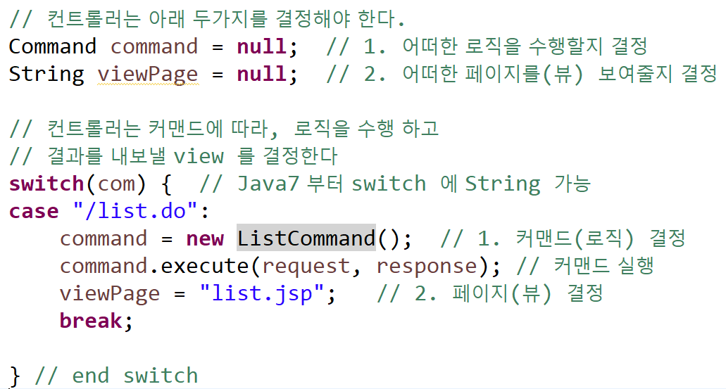
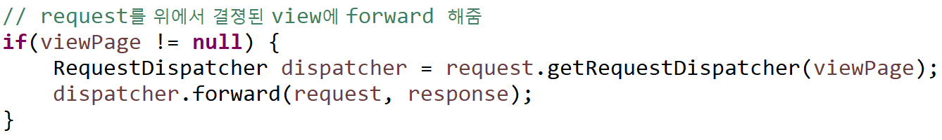
List 구현 - 컨트롤러 작성 -
/list.do 커맨드 추가
임포트 해야 함
javax.servlet.RequestDispatcher
<jsp:forward> 의 그것과 비슷.

Slide 29
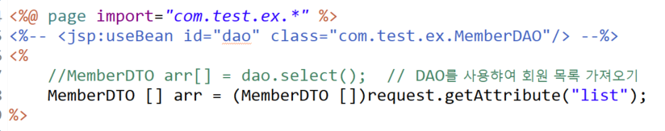
List 구현 - list.jsp 수정
이전에는 JSP 에서 직접 DAO를 생성하여 사용했지만.. 이제는 request.getAttribute() 를 사용하여 컨트롤러를 통해 넘어오는 데이터를 받아서 출력한다. 이 경우는 “list” 라는 name 값에 담긴 attribute 값을 받아온다
JSP 에서 DAO가 없어진다 이제 JSP 는 순수하게 ‘뷰’ 역할만 감당
‘뷰’ 역할 하는 JSP 는 ‘컨트롤러’ 에서 넘어오는 데이터를 받아서 화면에 그려주는 역할만 한다.
Notes:
<% // Controller 로부터 결과 데이터 받음
WriteDTO [] arr = (WriteDTO [])request.getAttribute("list");
%>

Slide 30
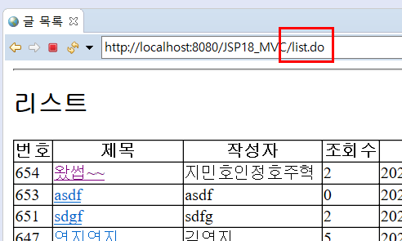
List 구현 - 결과 확인 /list.do

Slide 31
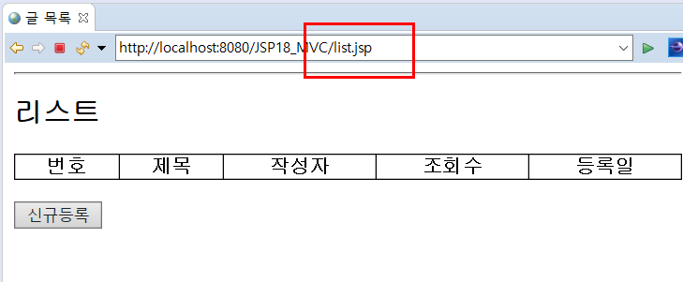
List 구현 - 결과 확인 /list.jsp 는 ?
이전처럼 /list.jsp 를 하면?
즉! MVC2 모델 하에서는 전적으로 Controller 가 Model 과 View 를 통제 하는 것이다~!
일반적으로 MVC2 모델에선 ‘뷰’ 파일을 직접적으로 request 할수 없도록 은닉 시키거나 차단 시킨다

Slide 32
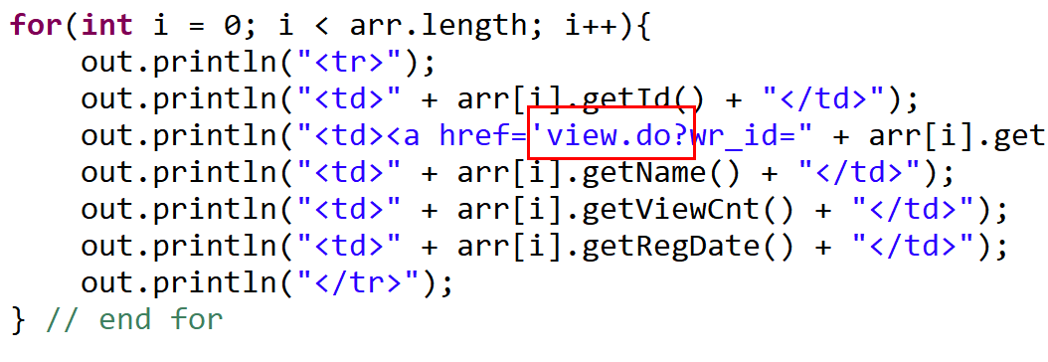
list.jsp 수정
수정할 곳이 이것 외에도 많이 있다. 기존에 *.jsp 로 request 발생시키던 모든 곳을 수정해야 한다.

Slide 33
작성 구현 - WriteCommand 작성
패키지: com.command.write 클래스: WriteCommand 인터페이스 상속 : Command

Slide 34
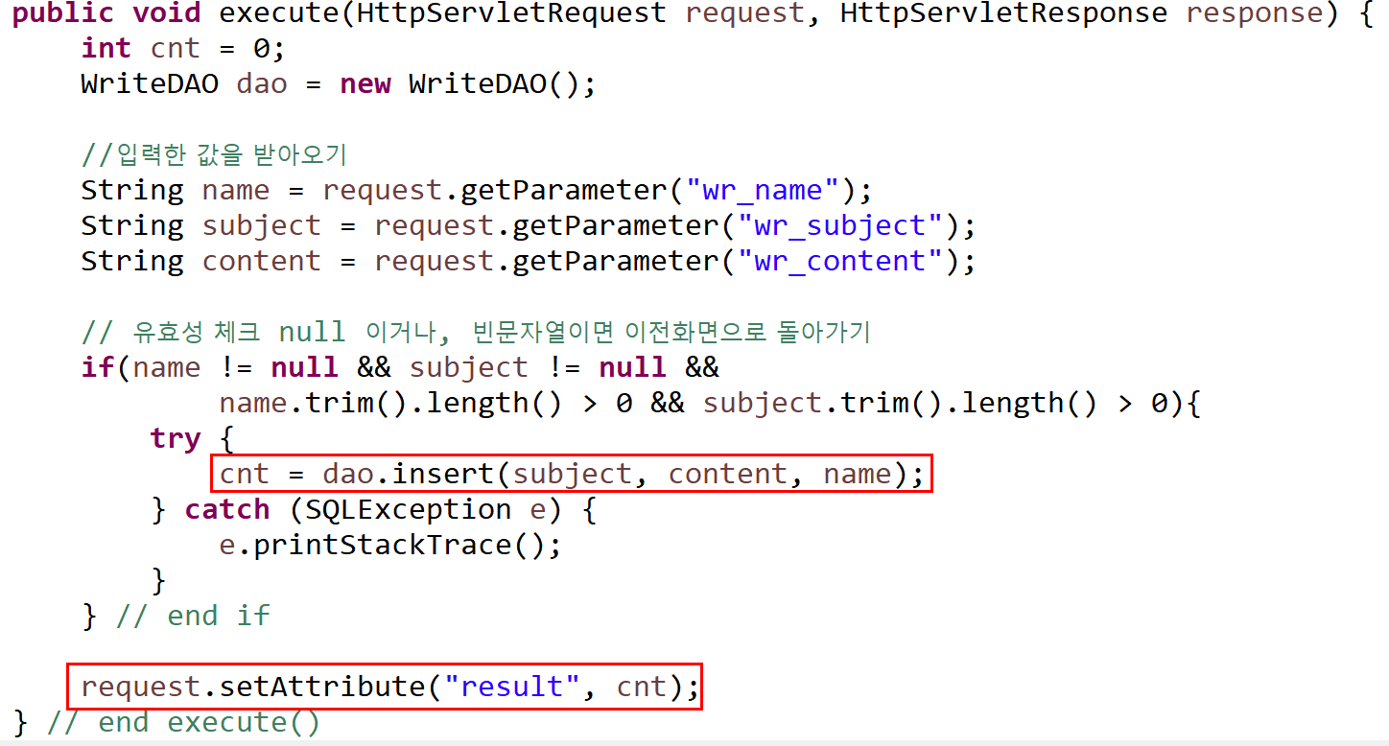
작성 구현 - WriteCommand 작성
parameter 도 이렇게 받아오면 된다!
“result” 란 name 으로 request 의 attiribute 에 arr 값 담김 (정체는 int )
Notes:
package com.mvc2.command;
import java.sql.SQLException;
import javax.servlet.http.HttpServletRequest;
import javax.servlet.http.HttpServletResponse;
import com.lec.jsp.beans.*;
public class WriteCommand implements Command {
@Override
public void execute(HttpServletRequest request, HttpServletResponse response) {
int cnt = 0;
WriteDAO dao = new WriteDAO();
//입력한 값을 받아오기
String name = request.getParameter("wr_name");
String subject = request.getParameter("wr_subject");
String content = request.getParameter("wr_content");
// 유효성 체크 null 이거나, 빈문자열이면 이전화면으로 돌아가기
if(name != null && subject != null &&
name.trim().length() > 0 && subject.trim().length() > 0){
try {
cnt = dao.insert(subject, content, name);
} catch (SQLException e) {
e.printStackTrace();
}
} // end if
request.setAttribute("result", cnt);
} // end execute()
} // end Command

Slide 35
작성 : write.jsp 수정

Slide 36
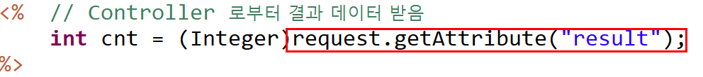
작성 : writeOk.jsp 수정
“result” 란 name 으로 request 담긴 attiribute 에 arr 값 가져옴 (정체는 int )
primitive 타입은 wrapper 에 담겨 있으니 wrapper 로 형변환.

Slide 37
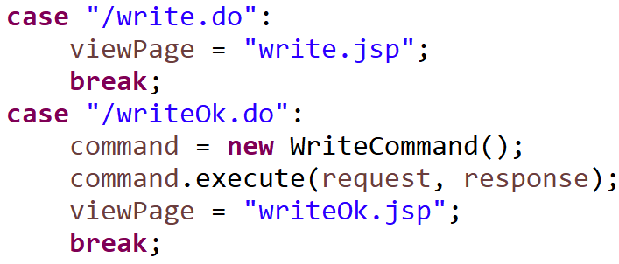
컨트롤러 작성
/write.do 와
/writeOk.do 커맨드 추가
Notes:
case "/insert.do":
command = new InsertCommand();
command.execute(request, response);
viewPage = "insert.jsp";
break;

Slide 38
MVC model 2 동작을 이해하자
어떻게 서블릿이 컨트롤러로서 모든 (*.do) request 를 받아들이는지?
어떻게 request 에서 command 를 분리해내고 분석하는지
request 를 해당 command 에 넘기고 DB 트랜잭션 (비즈니스 로직) 실행하는지?
트랜잭션의 결과를 어떻게 다시 컨트롤러에게 넘겨 받는지?
컨트롤러는 그 결과를 어떻게 뷰 에 넘겨주는지?
동작순서를 이해해야 디버깅이 가능해진다!!!!!!

Slide 39
실습: 읽기 구현
커맨드 : ViewCommand.java
읽기 + 조회수 증가
view.jsp 수정
컨트롤러에 추가 /view.do

Slide 40
실습: 수정 구현
커맨드 : SelectCommand.java / UpdateCommand.java (불러오기) (수정하기)
update.jsp / updateOk.jsp 수정
컨트롤러에 추가 /update.do 와 /updateOk.do

Slide 41
실습: 삭제 구현
커맨드 : DeleteCommand.java
deleteOk.jsp 수정
컨트롤러에 추가 /deleteOk.do

Slide 42
*.jsp 를 숨겨라!
MVC 패턴에서는 비즈니스로직을 ‘컨트롤러’ 에서 처리하고 JSP 파일로 포워딩 한다. 뷰 (jsp 파일) 이 직접 url 을 통해 요청되는것은 막아야 한다.
어떻게?
방법1 : WEB-INF 폴더 아래 두기 : ← 이 폴더는 보안상의 문제로 URL 로 직접 접근 못함. 간혹 어떤 프로젝트는 WEB-INF 안에 *.jsp 파일을 둔 소스들 발견할수 있는데.. (비추)
방법2 : web.xml 에 세팅하기

Slide 43
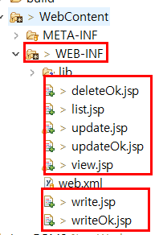
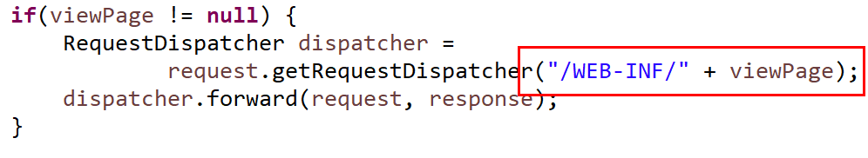
방법1: WEB-INF 에 *.jsp 넣어두기
← *.jsp 파일을 /WEB-INF 폴더에 옮기고
아래와 같이 forward 경로 수정해주면 된다.

Slide 44
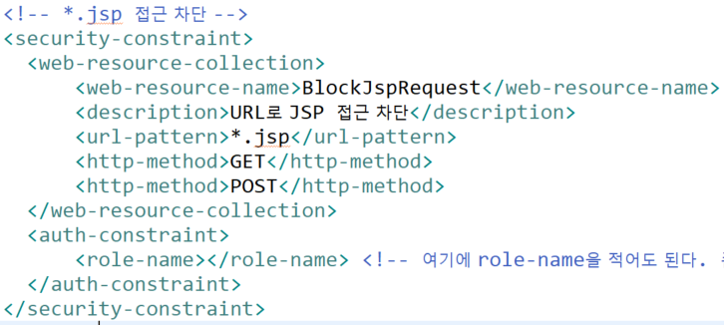
방법2 : web.xml 에 세팅
Notes:
<security-constraint>
<web-resource-collection>
<web-resource-name>BlockJspRequest</web-resource-name>
<description>URL로 JSP 접근 차단</description>
<url-pattern>*.jsp</url-pattern>
<http-method>GET</http-method>
<http-method>POST</http-method>
</web-resource-collection>
<auth-constraint>
<role-name></role-name>
</auth-constraint>
</security-constraint>

Slide 45
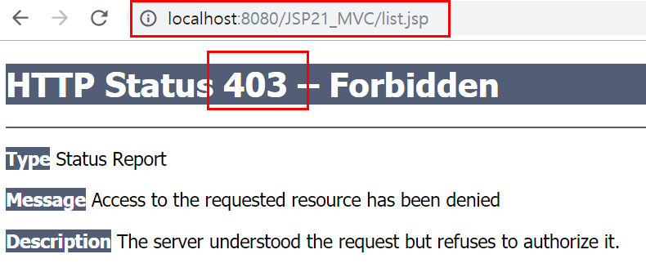
*.jsp 숨기기 : 결과 확인
이렇게 하면. WEB-INF 뿐 아니라, 모든 경로에 걸처 *.jsp 를 직접적인 URL로 접근하는 것을 막을수 있다. 오직 컨트롤러를 통해서만 접근 가능!

Slide 46
MVC Model 2 마무리..
명심]
FrontController 가 모든 request 를 받는 컨트롤러 ( Controller ) 다
컨트롤러는
request 를 분석하여
어떠한 Command 를 수행할지 결정
Command 결과에 따라 어떠한 View 로 넘길지 결정
‘설계’가 관건이다.
페이지 를 구현하기 위해 어떠한 DAO(들)이 필요하며, 각 DAO 에는 어떠한 동작을 하는 메소드들을 설계할것인가?
어떠한 Coommand 들로 DAO 객체를 사용하고, 어떠한 parameter 들을 넘기고, 어떠한 attribute 값들을 주고 받을것인가?

Slide 47
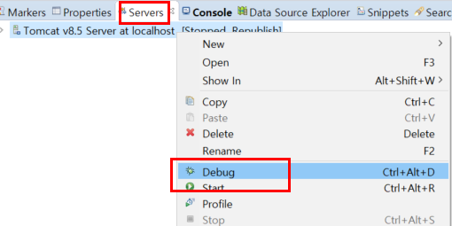
디버깅하기 - 서버 디버깅!
프로그래밍 실력 = 디버깅 실력!
톰캣 서버 디버깅 모드로 시작 하고 웹어플리케이션에 대해 디버깅 가능.

Slide 48

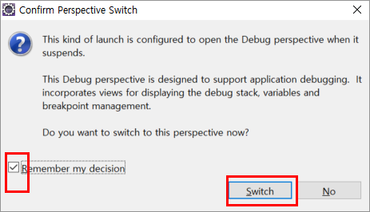

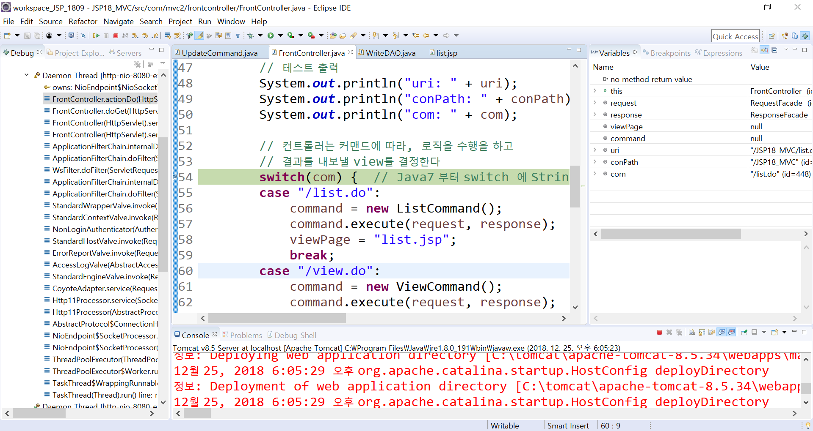
디버깅 - Debug Perspective
이클립스에서
breakpoint 잡고 실행하면, breakpoint 에 다다랐을때 Debug Perspective 로 이동
지금까지 왔는데, 이 창을 처음 봤다면, Java 입문자로서 살~짝 부끄러워 해야 되요 ^^, Remember my decision 체크하고 넘어가세요.

Slide 49

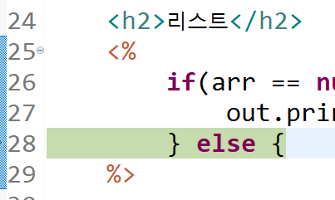
디버깅 -
Java, Servlet 디버깅 : 서버 디버깅 시작하고, 일반적인 디버깅 하듯 하면 가능
breakpoint
Resume, Terminate
Step Into, Step Over, Step Out
JSP 디버깅
JSP : 의 java 코드 영역은 디버깅 된다!
혹시 불가능하면 중간중간에 콘솔 출력하면서 디버깅
JavaScript 디버깅
크롬 개발자 도구 활용

Slide 50
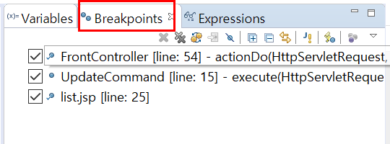
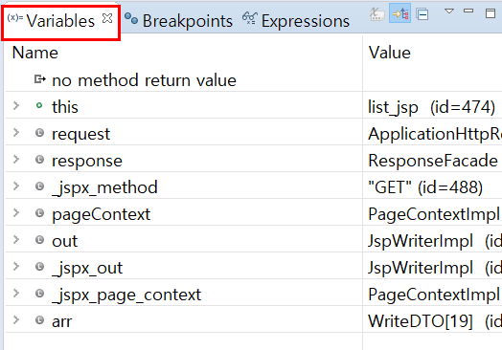
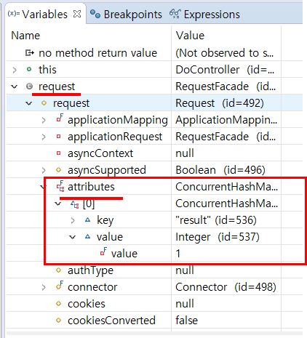
디버깅 - variables, breakpoint 뷰 활용
Debug perspective 에서 활용해야 하는 부분
request 에 담긴 attribute 들도 확인해볼수 있다.

Slide 51

디버깅 - 꼭 디버깅 종료 하자.
수정하고 나서 반드시 서버 종료 하자!!!
디버그 종료 버튼 누르면 서버 종료된다.

Slide 52
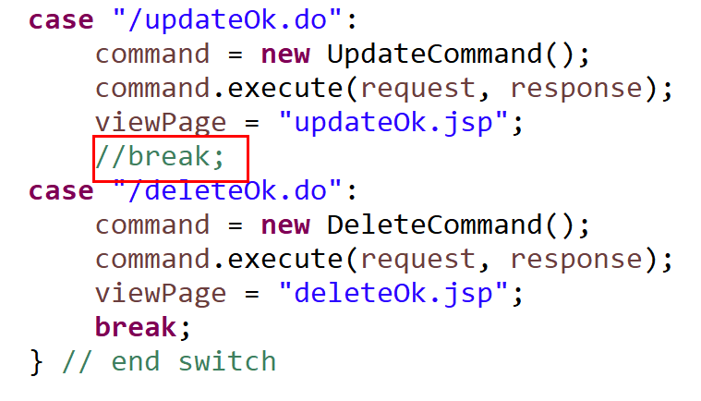
디버깅 실습 -
실수로 updateOk 쪽에 break 를 안잡았다. 어떻게 문제를 발견할 것인가?

